Slide 1
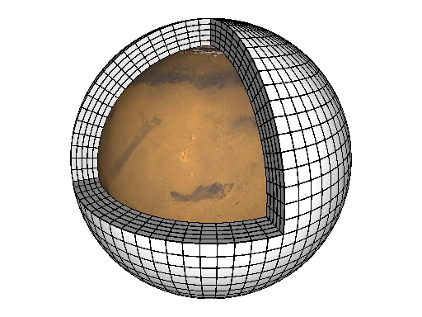
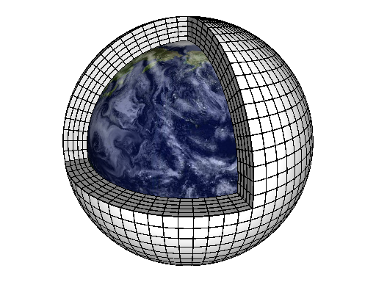
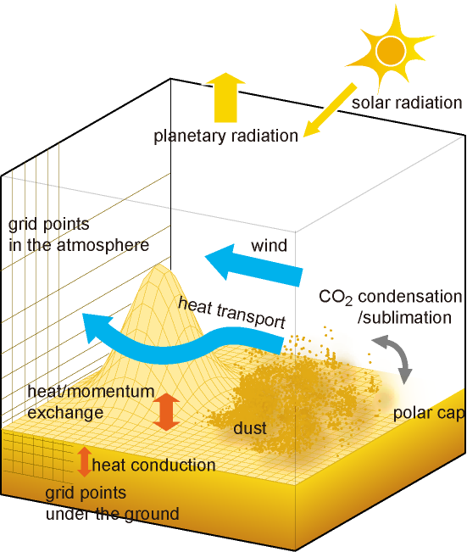
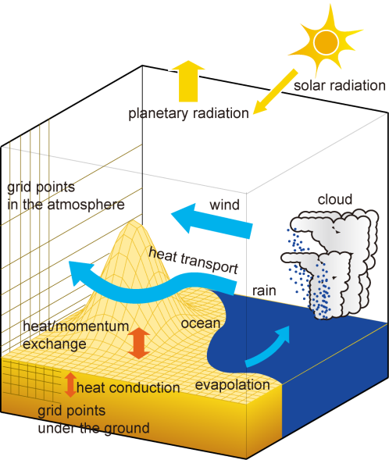
大気大循環モデル概要
惑星全球の温度, 風速, 密度分布を計算
大気大循環モデルの構成
  「力学過程」
    モデル格子で表現できる運動
  「物理過程」
    モデル格子より小さなスケールの運動や流体運動以外の効果
「力学過程」
  流体力学の方程式系
    通常は「プリミティブ方程式系」を使用.
      鉛直静水圧近似, 薄い大気の近似を行った方程式系
「物理過程」
  乱流混合過程
    モデル格子より小さなスケールの運動の効果
  放射過程
  凝結過程
    「積雲対流」「非対流性凝結」からなる
      「積雲対流」
        複数鉛直格子にまたがる積乱雲の効果
      「非対流性凝結」
        単一格子点内でのその場での凝結の効果
  雲過程
    雲水, 雲氷, 降水間の変換
  陸面過程
    陸地の温度, 水分量, 積雪などの計算
  （スラブオーシャン）
    運動の効果を無視した海の温度の計算
モデルの模式図

